Slide 1
Снага у колу наизмјеничне струје

Slide 2
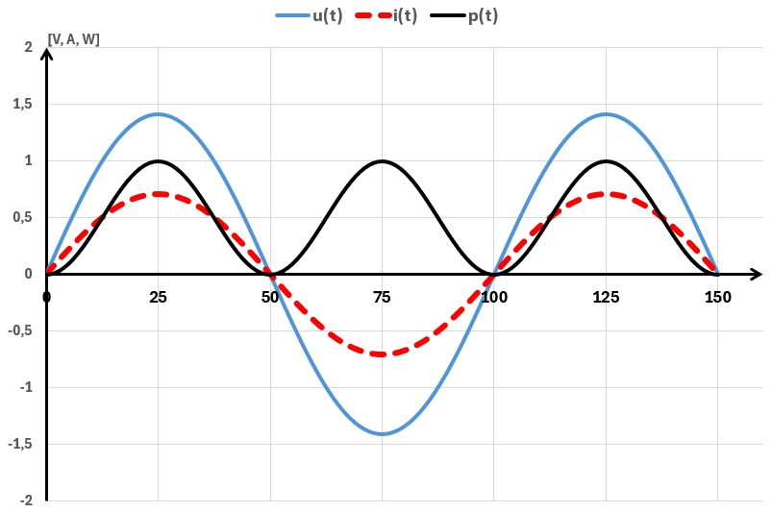

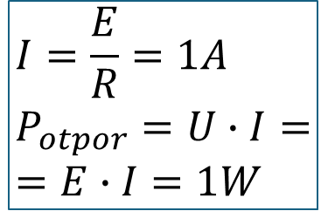
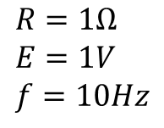

Отпорник
$$R=1Ω \\ E=1V \\ f=10Hz$$
е$\left(t\right)$
$$R$$
$$I=\frac{E}{R}=1A \\ P_{otpor}=U∙I= \\ =E∙I=1W$$

Slide 3
Отпорник
Тренутна снага је увјек позитивна.
Фреквенција тренутне снаге је два пута већа него фреквенција напона и струје.
Позитивна снага троши електричну енергију на гријање отпорника.

Slide 4
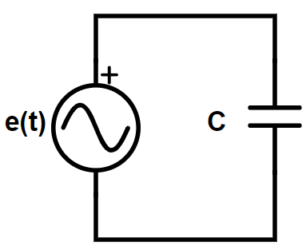
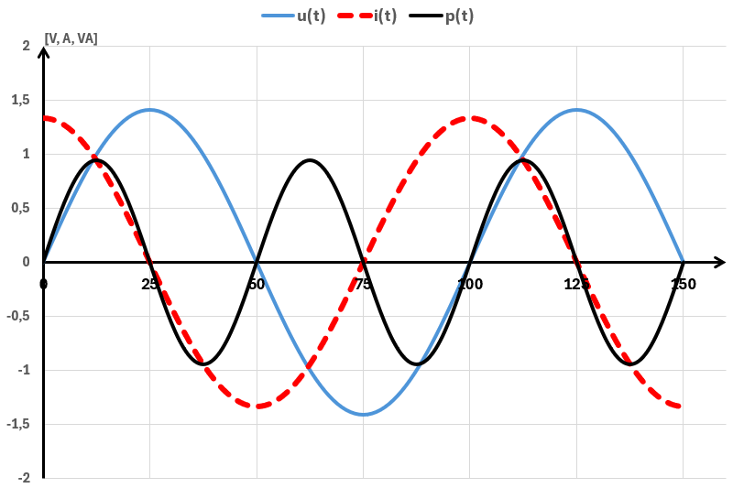
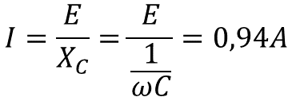
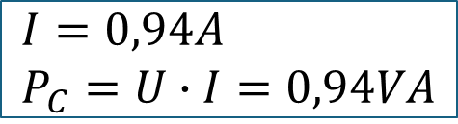
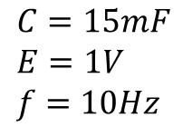
Кондензатор
$$C=15mF \\ E=1V \\ f=10Hz$$
ПУЊЕЊЕ
ПРАЖЊЕЊЕ
ПУЊЕЊЕ
ПРАЖЊЕЊЕ
ПУЊЕЊЕ
ПРАЖЊЕЊЕ
$$I=0,94A \\ P_{C}=U∙I=0,94VA$$
$$I=\frac{E}{X_{C}}=\frac{E}{\frac{1}{ωC}}=0,94A$$

Slide 5
Кондензатор
Тренутна снага има двоструко вишу фреквенцију него напон и струја.
Позитивна снага => пуњење (узимање енергије од извора)
Негативна снага => пражњење (повратак енергије у извор)
Не врши се никакав рад (не помјера се терет, не грије се нешто) али према Џуловом закону постоји снага.

Slide 6
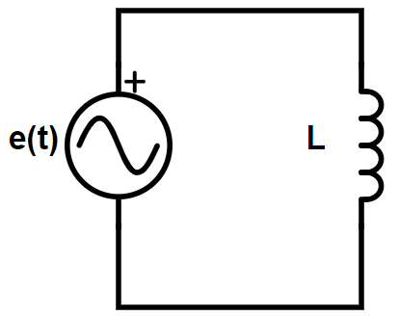
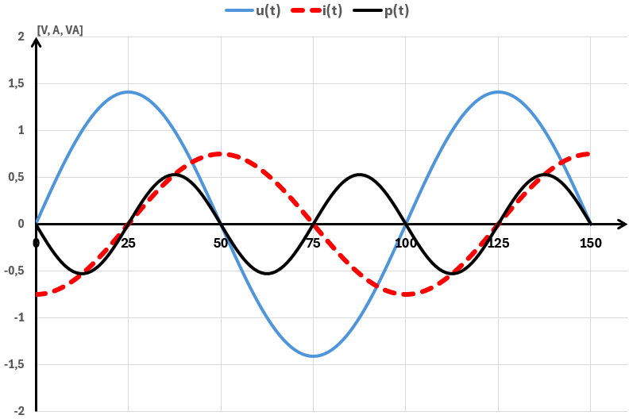
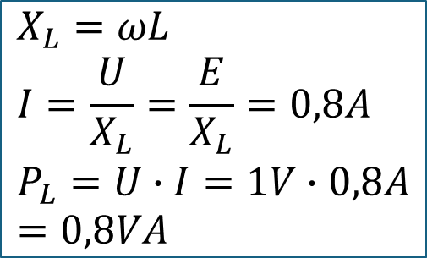
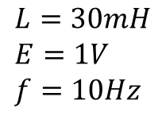
Калем
$$L=30mH \\ E=1V \\ f=10Hz$$
$$X_{L}=ωL \\ I=\frac{U}{X_{L}}=\frac{E}{X_{L}}=0,8A \\ P_{L}=U∙I=1V∙0,8A=0,8VA$$

Slide 7
Калем
Као и код кондензатора пола времена је тренутна снага негативна а пола позитивна.
Пола времена се калем пуни електричном енергијом а пола времена враћа електричну енергију назад у коло.
Енергија се складишти у магнетном пољу.

Slide 8
Снага
Више врста снаге
Активна снага: P
  Троши енергију на загријевање отпорности. Стварна снага.
  Јединица: W.
Реактивна снага: Q
  Снаге на калему и кондензатору су реактивне снаге.
  Ефективно не троши енергију (само прима и враћа је назад).
  Иако не троши енергију, проводници свеједно морају бити димензионисани за струју која ће бити произведена и добављач ће свеједно наплатити производ струје и напона.
  Јединица: VAr (волтампер реактивни)

Slide 9
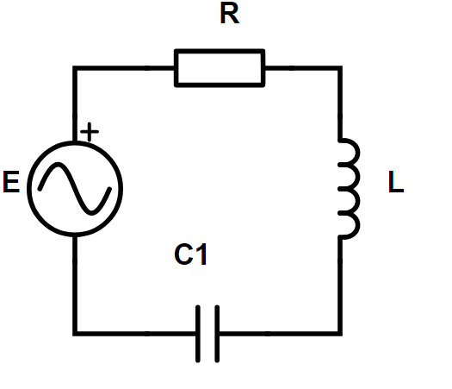









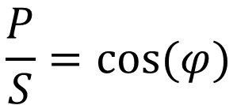















RLC коло
$$R$$
$$\underline{Z}=R+jX_{L}−jX_{C}$$
$$φ$$
$$U$$
$$\underline{U}=I∙\underline{Z}$$
$$Z$$
$$X_{L}$$
Снага:
$$\underline{S}$$
$$=I∙\underline{U}=I∙I∙\underline{Z}$$
$$X_{C}$$
$$I$$
$$U_{R}$$
$$=I^{2} (R+jX_{L}−jX_{C})$$
$$=I^{2}R+jI^{2}(X_{L}−X_{C})$$
$$φ$$
$$S=P+jQ$$
$$U$$
$$U_{L}$$
$$P=I^{2}R$$
$$P=S∙cos\left(φ\right)$$
$$U_{C}$$
$$φ$$
$$Q=I^{2}(X_{L}−X_{C})$$
$$\frac{P}{S}=cos⁡(φ)$$
$$S$$
фактор снаге:

Slide 10
Снага
Привидна снага: S
  јединица: VA (не може се користити W јер садржи и реактивну снагу)
Привидна снага је производ ефективног напона и струје.
Ово је снага за коју ће проводници бити димензионисани и која ће бити наплаћена.
Укључује у себи активну и рективну снагу.
Фактор снаге говори колики дио привидне снаге се стварно користи за стварни рад, на активну снагу.
Фактор снаге се изражава у процентима.
Најчешћа реактивна снага је проузрокована импедансом намотаја електромотора.

Slide 11
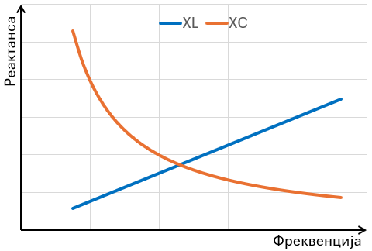
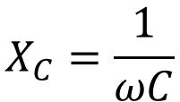
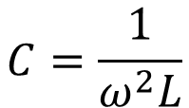
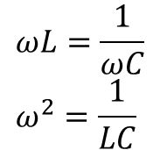
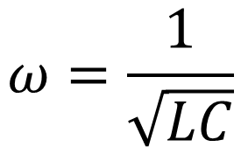


Резонантна фреквенција
На овој фреквенцији капацитивне и индуктивне импедансе се поништавају и импеданса је чисто отпорна.
Користи се за повећање фактора снаге.
$$X_{L}=ωL$$
$$ωL=\frac{1}{ωC} \\ ω^{2}=\frac{1}{LC}$$
$$ω=\frac{1}{\sqrt{LC}}$$
$$R$$
$$Z$$
$$C=\frac{1}{ω^{2}L}$$
$$X_{C}=\frac{1}{ωC}$$
Резонантна фреквенција

Slide 12
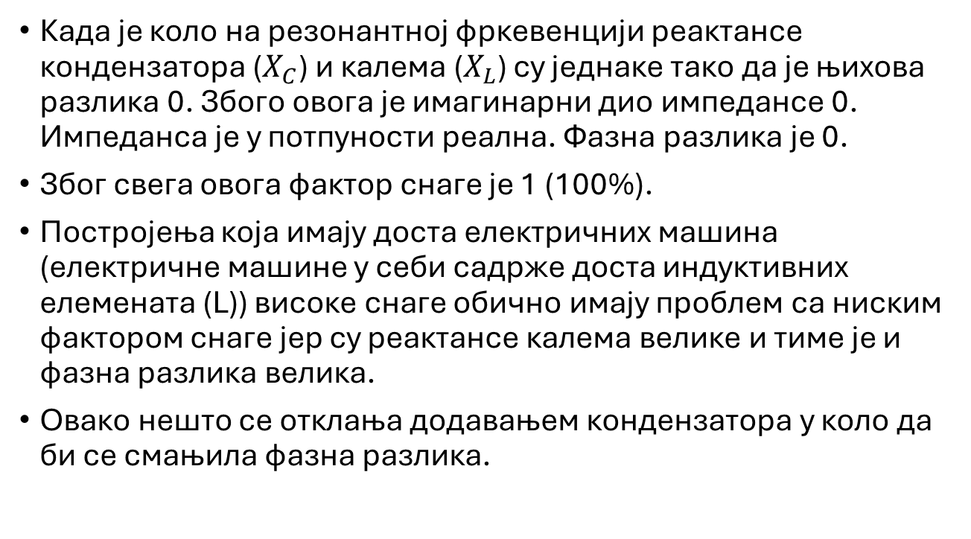
Резонантна фреквенција
Када је коло на резонантној фркевенцији реактансе кондензатора ($X_{C}$) и калема ($X_{L}$) су једнаке тако да је њихова разлика 0. Збого овога је имагинарни дио импедансе 0. Импеданса је у потпуности реална. Фазна разлика је 0.
Због свега овога фактор снаге је 1 (100%).
Постројења која имају доста електричних машина (електричне машине у себи садрже доста индуктивних елемената (L)) високе снаге обично имају проблем са ниским фактором снаге јер су реактансе калема велике и тиме је и фазна разлика велика.
Овако нешто се отклања додавањем кондензатора у коло да би се смањила фазна разлика.

Slide 13
Резонантна фреквенција
Може звучати чудно да додавањем додатних елемената можемо смањити губитке, јер након свега додајемо додатну снагу која није активна.
У стварности ово функционише јер је пуњење кондензатора у против фази са пуњењем калема. Тако да када се кондензатор празни калем се пуни и обрнуто.
Ако су добро димензионисани неће тражити додатну енергију из мреже или је враћати у њу. Те стога њихова укупна снага је 0, што нам оставља само активну снагу отпорносит.

